Slide 1
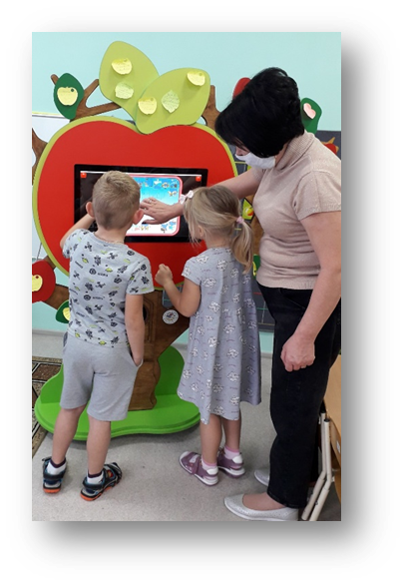
Создание условий в ДОУ для формирования у дошкольников познавательного интереса к истории своего края посредством ИКТ
Управление образования Администрации города Новочеркасска
Методический кабинет
муниципальное бюджетное дошкольное образовательное учреждение детский сад №9
муниципальный методический ресурсный центр
Подготовила:
Комарова Е.Б., воспитатель
МБДОУ детского сада №9
г. Новочеркасск
2020-2021 учебный год

Slide 2
Нормативно-правовая база
Закон РФ «Об образовании в РФ»
Статья 13. Общие требования к реализации образовательных программ
П. 2. При реализации образовательных программ используются различные образовательные технологии, в том числе дистанционные образовательные технологии, электронное обучение.
ФГОС ДО
Раздел I. Общие положения
п. 1.4. Основные принципы дошкольного образования:
формирования познавательных интересов и познавательных действий ребенка в различных видах деятельности;
Основные принципы дошкольного образования: 6) приобщение детей к социокультурным нормам, традициям семьи, общества и государства;
П.1.6. Стандарт направлен на решение следующих задач: 5) объединения обучения и воспитания в целостный образовательный процесс на основе духовно
-нравственных и социокультурных ценностей и принятых в обществе правил и норм поведения в интересах человека, семьи, общества.
Раздел II. Требования к структуре основной образовательной программы дошкольного образования и ее объему.
п. 2.5. Познавательное развитие предполагает развитие любознательности и познавательной мотивации; формирование познавательных действий…
III. Требования к условиям реализации основной образовательной программы дошкольного образования
п.3.3.Требования к развивающей предметно-пространственной среде
Развивающая предметно-пространственная среда должна обеспечивать: образовательное пространство которое должно быть оснащено средствами обучения (в том числе техническими)…

Slide 3
Изучение детских интересов
Мониторинг детских вопросов проводили ежедневно в течение месяца в условиях игровой, познавательной, продуктивной деятельности, на занятии и свободном общении .
Образовательная ситуация диагностического характера «Копилка интересов»
Наблюдения за детьми в самостоятельной деятельности
Беседа
с детьми
Практическая ситуация «В гости в другую группу»
Ситуация «Мои впечатления»
Проанализировала полученные данные, разделила детские интересы на группы, определила, какие можно реализовать в НОД, какие в совместной деятельности в режиме дня и т.д.
Приоритет средствам получения информации - ИКТ.

Slide 4
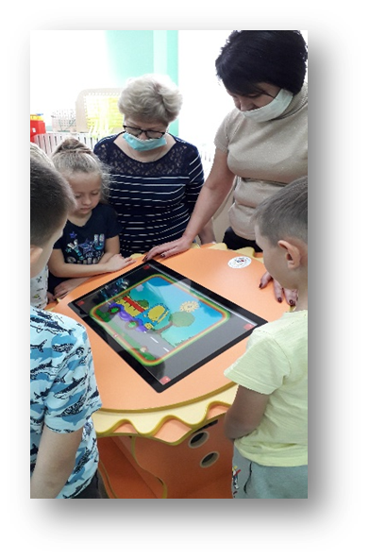
Преимущества ИКТ в работе с детьми
ИКТ даёт возможность передавать информацию быстрее. Высокая динамика занятия способствует эффективному усвоению материала, развитию памяти, воображения, творчества детей
Слайд-шоу и видеофрагменты позволяет показать те моменты из окружающего мира, наблюдение которых вызывает затруднения: например, рост подсолнуха, движение волн в Дону, идёт дождь в полях и др.
Движения, звук, мультипликация надолго привлекает внимание детей и способствует повышению у них интереса к изучаемому материалу.
Обеспечивает наглядность, которая способствует восприятию и лучшему запоминанию материала, учитывая наглядно-образное мышление детей дошкольного возраста. При этом включаются три вида памяти: зрительная слуховая, моторная
Также можно смоделировать такие жизненные ситуации, которые нельзя или сложно показать и увидеть в повседневной жизни (например, воспроизведение звуков природы; работу сельскохозяйственной техники и т.д.)
Использование ИКТ побуждает детей к поисковой исследовательской деятельности
ИКТ – это дополнительные возможности работы с детьми, имеющими ограниченные возможности здоровья
1
2
3
4
5
6
7

Slide 5
ПЕРСПЕКТИВНОЕ ПЛАНИРОВАНИЕ ОО «Познавательное развитие» с использованием ИКТ на 20___ – 20___ учебный год подготовительная к школе группа
Использование ИКТ в системе планирования
 | Тема | Работа с ИКТ | Задачи:
С Е Н Т Я Б Ь | Воспоминание о лете. (Вот и лето пролетело). | Презентация «До свидания, Лето!» Интерактивная игра «В гостях у солнышка» | Систематизировать знания детей о сезонных изменениях летом; упражнять в различении признаков лета и осени. Обогащение словаря за счет этих слов.
 | Воспоминание о лете: грибы и ягоды. | Презентация «Съедобные и несъедобные грибы». Просмотр мультфильма «Какие бывают грибы» (из серии «Уроки тётушки Совы»). Презентация «Грибы и ягоды». | Закреплять знания о названиях грибов, их внешнем виде. Дать представление о том какую пользу приносят ядовитые грибы и ягоды. Развивать умение отгадывать загадки.
 | Воспоминание о лете: Цветы. | Презентация – игра «Цветы вокруг нас» | Систематизировать знания детей о цветах (полевые, садовые). Развивать связную речь, память и мышление.
 | Мой любимый детский сад. | Презентация «Кто работает в детском саду?» Презентации - игры: «Профессии. Повар. Доктор.» | Закреплять знания названий профессий сотрудников детского сада. Продолжать знакомить детей с работой повара и доктора.
 | Всё о своём здоровье и безопасности | Презентация «Быть здоровым мы хотим». | Формировать у дошкольников интерес к физической культуре и спорту, развивать представления о здоровом образе жизни.

Slide 6
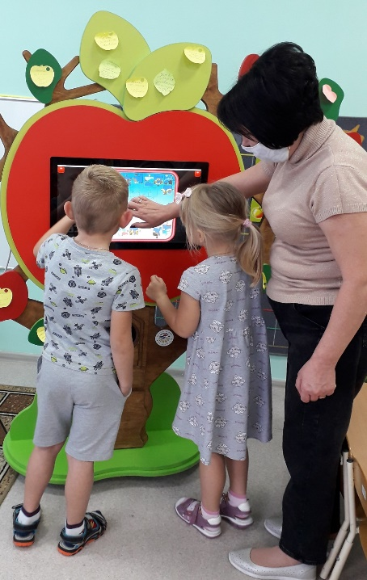
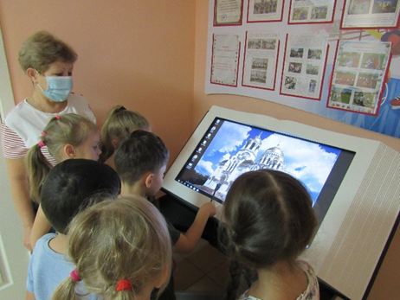
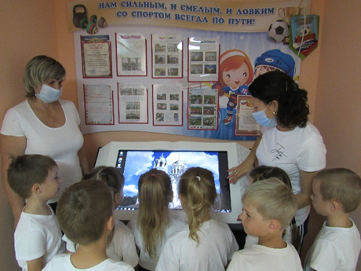
Многофункциональный комплекс «Дерево Знаний»
Материально-техническое оснащение
Интерактивный развивающий
стол «Солнце»
Наглядно-демонстрационный материал (виды Новочеркасска, музеи города и др.);
Банк мультимедийных презентаций, дидактические и интерактивные игры по лексическим темам + региональный компонент
- часть НОД для мотивации на предстоящую деятельность,
В совместной деятельности в ходе режимных моментов в соответствии с тематикой недели
Не чаще 3 раз в неделю по 10 мин.
Интерактивный
мультимедийный
Комплекс
«Сенсорная Книга»

Slide 7
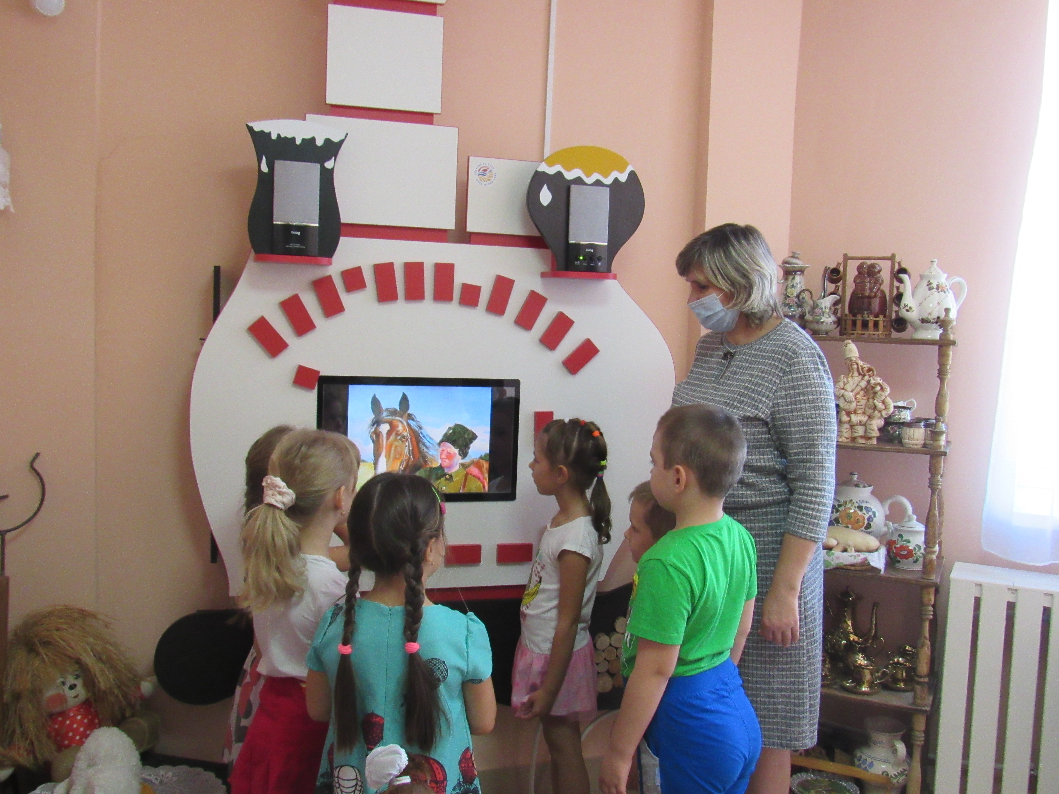
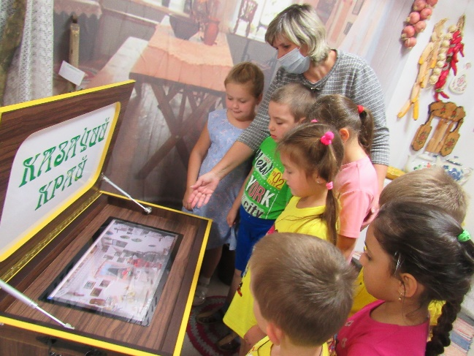
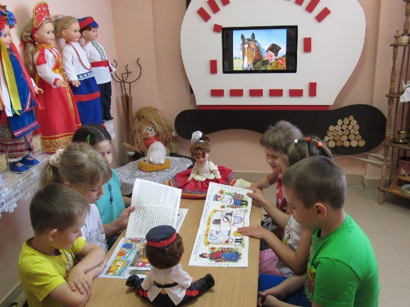
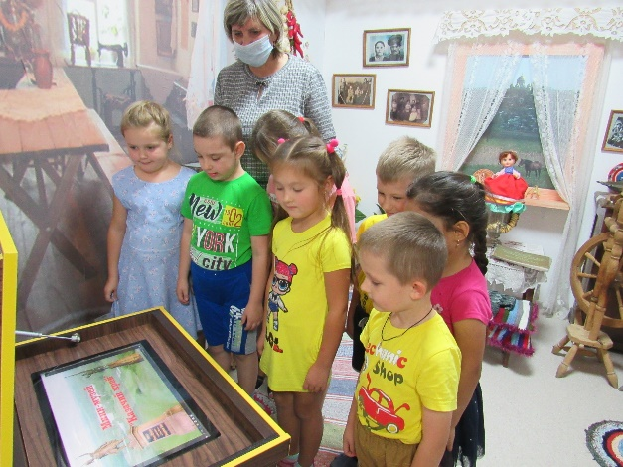
Развивающая пристенная панель «Казачья печь»
Материально-техническое оснащение
Наглядно-демонстрационный материал (виды Новочеркасска, музеи города и др.);
Банк мультимедийных презентаций, дидактические и интерактивные игры по лексическим темам + региональный компонент
- часть НОД для мотивации на предстоящую деятельность,
В совместной деятельности в ходе режимных моментов в соответствии с тематикой недели
Не чаще 3 раз в неделю по 10 мин.
Интерактивный
развивающий «Сундук»

Slide 8
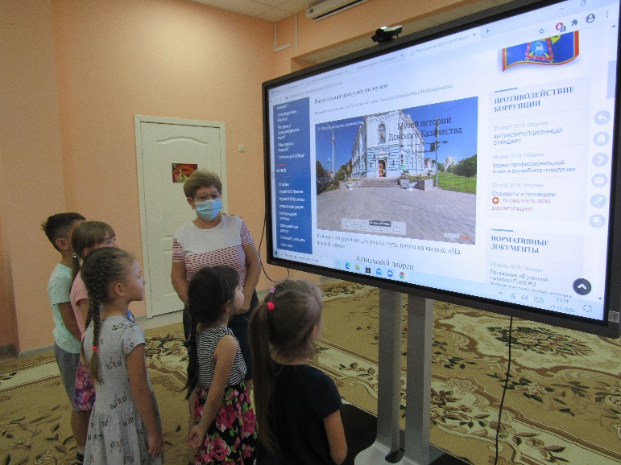
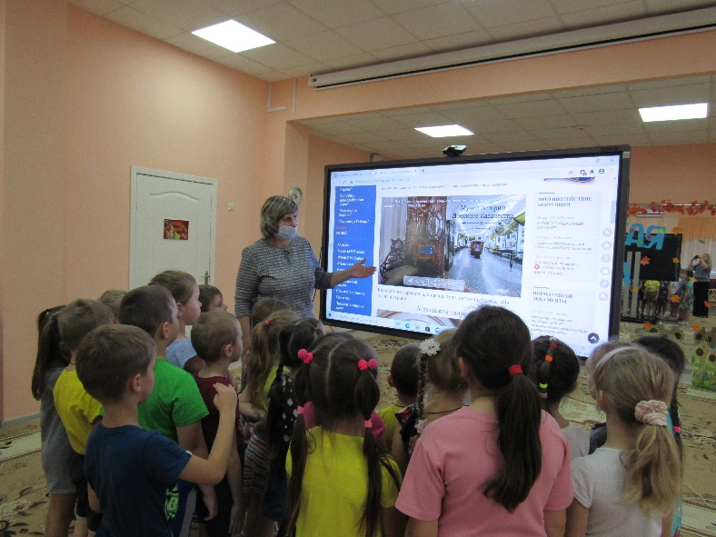
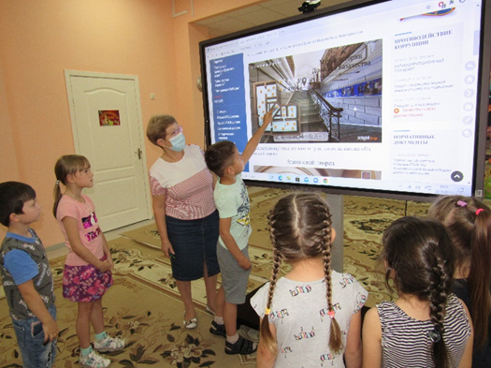
Материально-техническое оснащение
Интерактивная сенсорная панель HORION
-для демонстрации виртуальных экскурсий, презентаций и др.
1.Большой виртуальный тур по музею истории Донского Казачества в Новочеркасске.
2.Музей И.И.Крылова
http://www.novochmuseum.ru/3d-tur.html
Видео экскурсии
http://www.novochmuseum.ru/videoeks/
Краеведческий интернет-ресурс «Детям о Донском крае» создан, прежде всего, для юных жителей Ростовской области http://donkraj.blogspot.com/

Slide 9
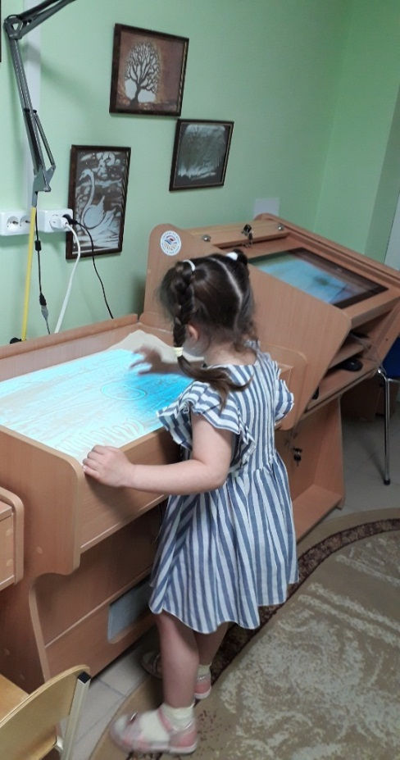
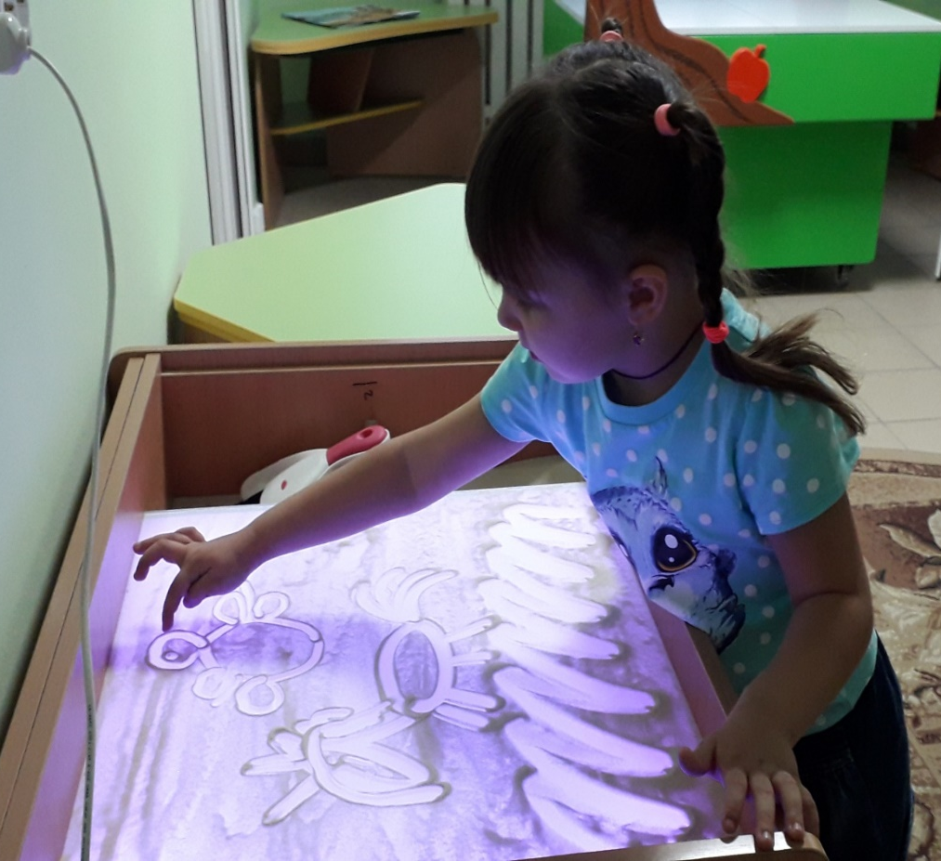
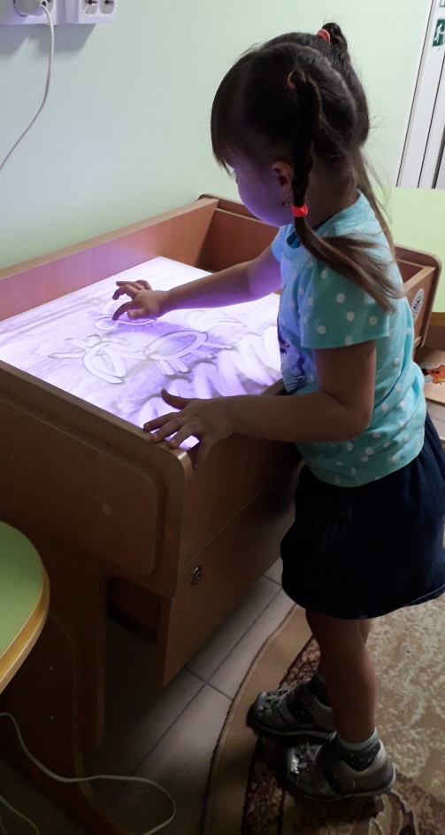
Интерактивный световой песочный комплекс «Стол песочной анимации»
Материально-техническое оснащение
план занятий на год с детьми ОВЗ (ЗПР, ТНР и др.) - (4 месяца- по 1 раза в неделю);
план занятий по развитию внимания и памяти (4 месяца- по 1 раза в неделю);
план игр на песке, карточки –задания рисования на песке для развития художественно – творческих способностей и др.
Световой песочной стол
для анимационных шоу-программ, обучающих занятий с использованием кинетического и кварцевого песка
с двумя видами песка (кинетическим и кварцевым)

Slide 10
Фрагмент занятия студии творчества и рисования песком «Жемчужинка» с детьми старшего дошкольного возраста (6-7 лет) группы компенсирующей направленности (ТНР)

Slide 11
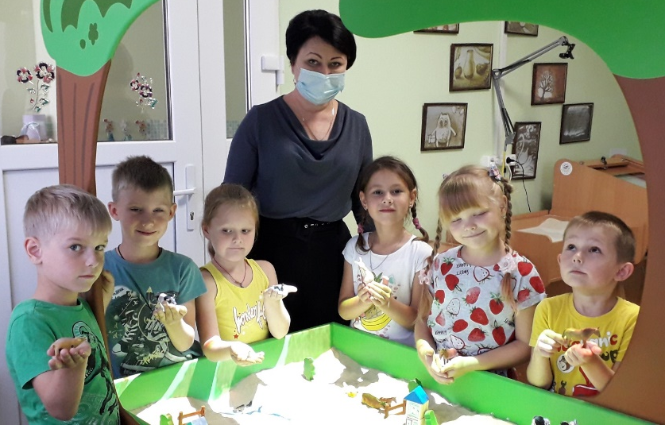
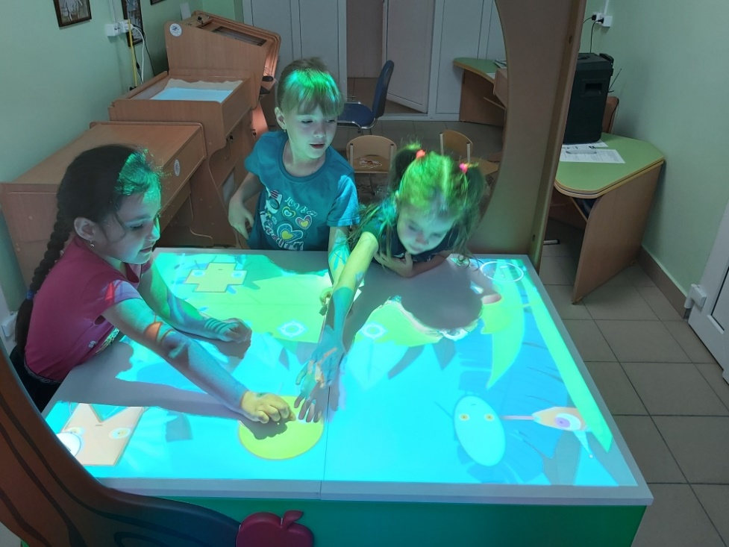
ИНТЕРАКТИВНАЯ ПЕСОЧНИЦА + ИНТЕРАКТИВНЫЙ СТОЛ
Материально-техническое оснащение
Красочный режим позволяет наглядно изучать окружающий мир с сезонными изменениями в природе. Режимы дополняют яркие анимации: порхание бабочек, цветение растений, ледоход весной, произрастание трав и полёт птиц летом, листопад и ветер осенью, снегопад и образование сугробов зимой.
К интерактивному оборудованию прилагается методическое пособие, в котором представлены:
план занятий на год с детьми ОВЗ (ЗПР, ТНР и др.) - (4 месяца- по 1 раза в неделю);
план занятий по развитию внимания и памяти (4 месяца- по 1 раза в неделю);
примерные конспекты занятий. Занятия позволяют формировать картину целостного мира, расширять кругозор, развивать познавательно-исследовательскую деятельность;

Slide 12
Фрагмент подгруппового занятия «А у нас на Дону…»
с детьми старшего дошкольного возраста (6-7 лет) группы компенсирующей направленности (ТНР)

Slide 13
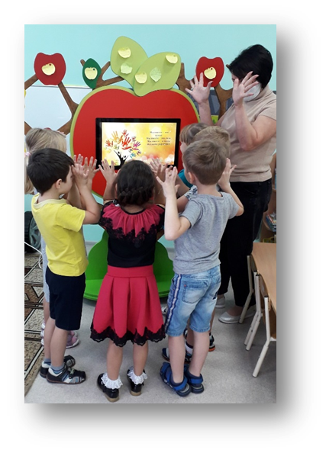
Результаты педагогической деятельности
Разработала и подобрала конспекты НОД с интерактивным оборудованием «Дерево знаний» и др.
Создала банк мультимедийных презентаций для реализации содержания ОО «Познавательное развитие» (лексические темы)
Разработала карточки – задания рисования на песке
Подобрала картотека игровых занятий и игр на песке
Подобрала дидактические игры с применением ИКТ
Перспективное планирование использования ИКТ ОПЫТ ДОУ № 32 города Каменск – Шахтинский
Наглядно-демонстрационный материал по лексическим темам

Slide 14
У детей преобладают вопросы и ответы с познавательно-исследовательской направленностью (хочу узнать, интересно, как, зачем) у детей
Дети проявляют эмоционально-познавательную активность, которую можно наблюдать в беседах, обсуждении со сверстниками и взрослыми увиденного и наблюдаемого
Дети стремятся наблюдать, длительно рассматривать объекты, выяснять историю происхождения предметов, свойства и особенности предметов и явлений, служащих объектом их интереса
Результаты педагогической диагностики
ФГОС ДО
Целевые ориентиры
на этапе завершения
дошкольного
образования

Slide 15
Методическая литература
Березина Ю. Ю. Изучение особенностей развития познавательного интереса у детей старшего дошкольного возраста / Ю. Ю. Березина // Традиции и инновации в дошкольном образовании : Материалы Международной научно-практической конференции. – М., 2007. - с. 517-522.
Горвиц Ю.М., Чайнова Л.Д., Поддьяков Н.Н., Зворыгина Е.В. и др. Новые информационные технологии в дошкольном образовании. М., ЛИНКА-ПРЕСС, 1998.
Иванова Е.В. Повышение ИКТ – компетентности педагогов // Справочник старшего воспитателя дошкольного учреждения. 2009. № 12.
Каминская Е.А. Формирование у дошкольников познавательного интереса к предметному миру средствами информационно-коммуникационных технологий [Электронный ресурс]: статья / Е.А. Каминская, 2013.­ – 5 с.
Комарова И.И. , Туликов А.В. Информационно-коммуникационные технологии в дошкольном образовании. М., Мозаика –Синтез, 2013.
Моторин В. Воспитательные возможности компьютерных игр // Дошкольное воспитание. 2000. № 11. Крашенинников Е.Е., Холодова О.Л. Развитие познавательных способностей дошкольников. М., Мозаика –Синтез, 2016.
Селевко Г.К. Педагогические технологии на основе информационно-коммуникационных средств. – Народное образование. - Москва, 2011. - 376с.
Смирнов А.В. Технические средства в обучении и воспитании детей. М., ИЦ Академия, 2005.
Филимонова Н.И. Интеллектуальное развитие дошкольников. СПб., КАРО, 2004.

Slide 16
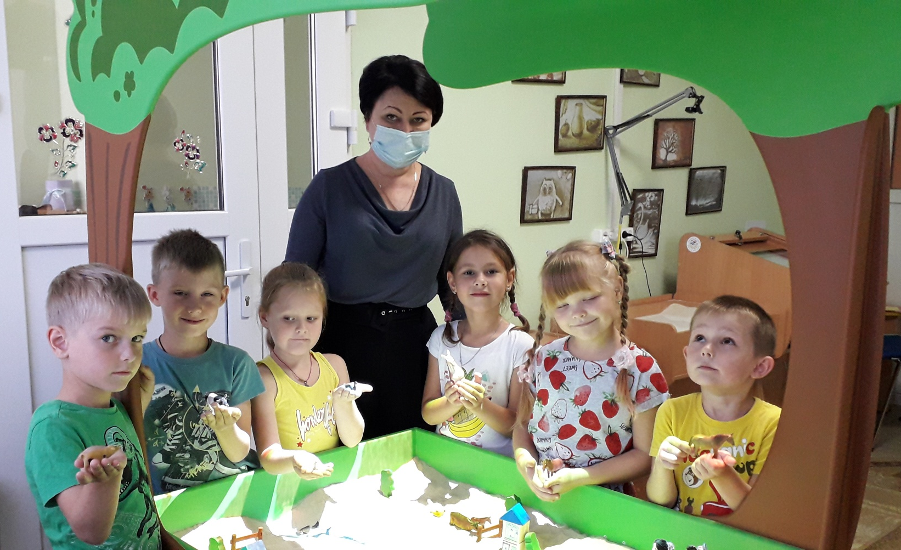
Спасибо за внимание!

